Slide 1


Para agregar diapositivas nuevas, siempre duplicar la segunda diapo.
Hola! Empezamos 19:05

Slide 2
Para agregar diapositivas nuevas, siempre duplicar la segunda diapo.
Operaciones con múltiples datasets

Slide 3
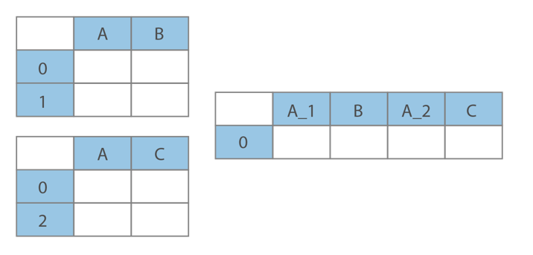
Operaciones con múltiples datasets
Es usual tener la necesidad de operar con más de un dataset a la vez. La mayoría de las veces esto nos sirve para enriquecer la información original con datos adicionales o con más observaciones.
Algunos ejemplos son:
ventas y datos de un cliente
ventas de años anteriores
operaciones de diferentes tarjetas de un mismo cliente
¿Qué buscamos con la operación?
Unir filas
Unir filas sin duplicados
Unir columnas
Unir columnas sin duplicados
Quedarnos solo con las que no se repiten
Otras combinaciones más complejas
‹#›
Notes:
En muchas ocasiones nos podemos encontrar con que los conjuntos de datos no se encuentran agregados en una única tabla, por ejemplo las ventas y los datos del cliente.
También puede interesarnos unir archivos de información diaria en un archivo con todos los registros de un período mayor.
Podemos querer combinar datasets con índices similares y columnas diferentes por ejemplo, información de deudas de socios de dos tarjetas de crédito diferentes.

Slide 4
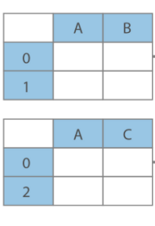
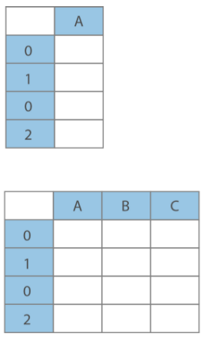
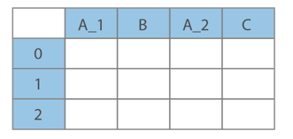
Operaciones sobre filas y columnas
¿Qué buscamos con la operación?
Unir filas
Unir filas sin duplicados
Unir columnas
Unir columnas sin duplicados
Quedarnos solo con las que no se repiten
Otras combinaciones más complejas
‹#›

Slide 5
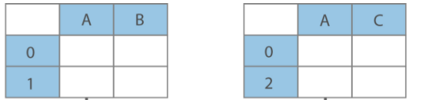
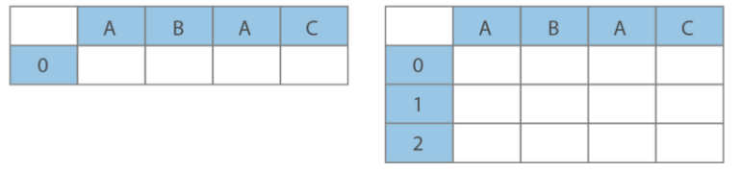
Operaciones sobre filas
Vamos a encontrar comandos orientados a realizar uniones de filas:
Concat
Append
‹#›

Slide 6
Operaciones sobre filas
Vamos a encontrar comandos orientados a realizar uniones de filas:
Concat
Append
‹#›

Slide 7
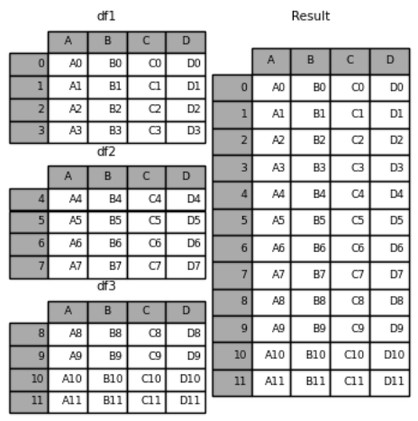
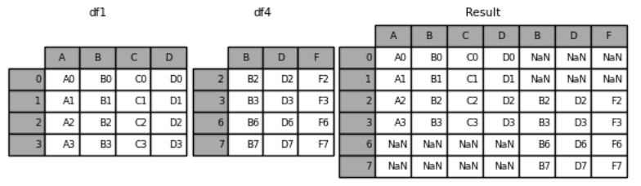
Operaciones sobre filas
‹#›

Slide 8
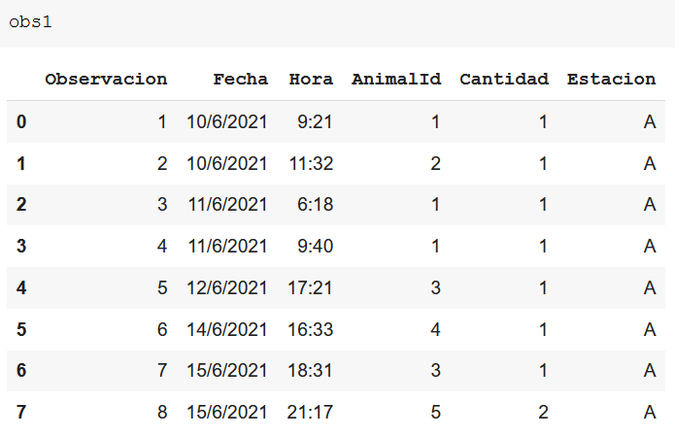
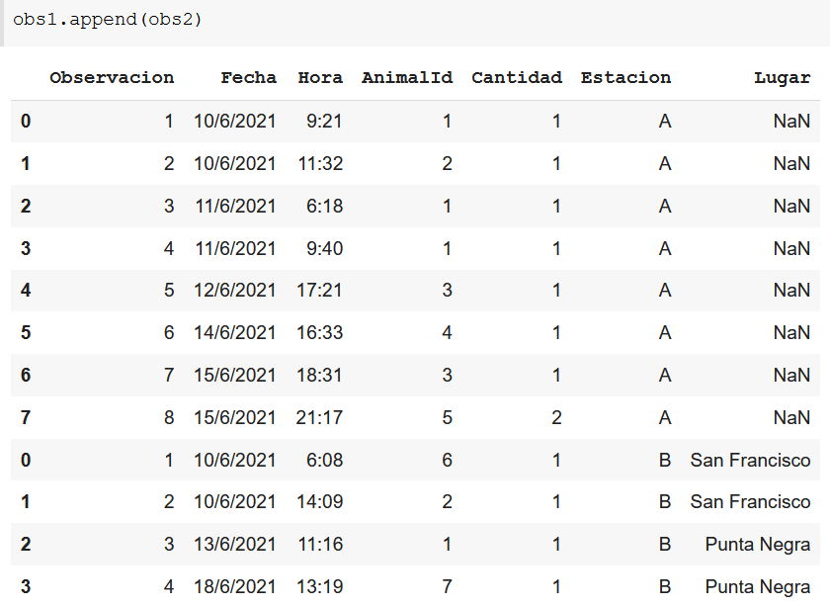
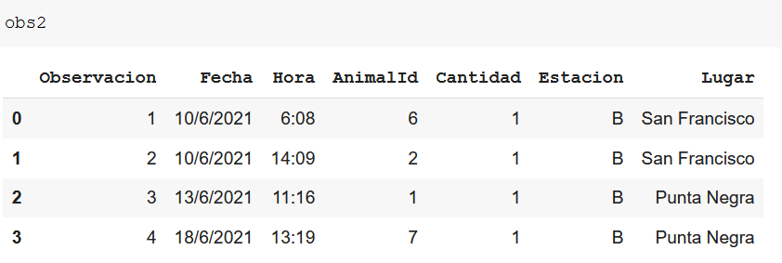
Operaciones sobre filas
‹#›

Slide 9
Operaciones sobre columnas
Vamos a encontrar comandos orientados a realizar uniones de columnas:
Join
Merge
‹#›

Slide 10
Operaciones sobre columnas
Vamos a encontrar comandos orientados a realizar uniones de columnas:
Join
Merge
‹#›

Slide 11
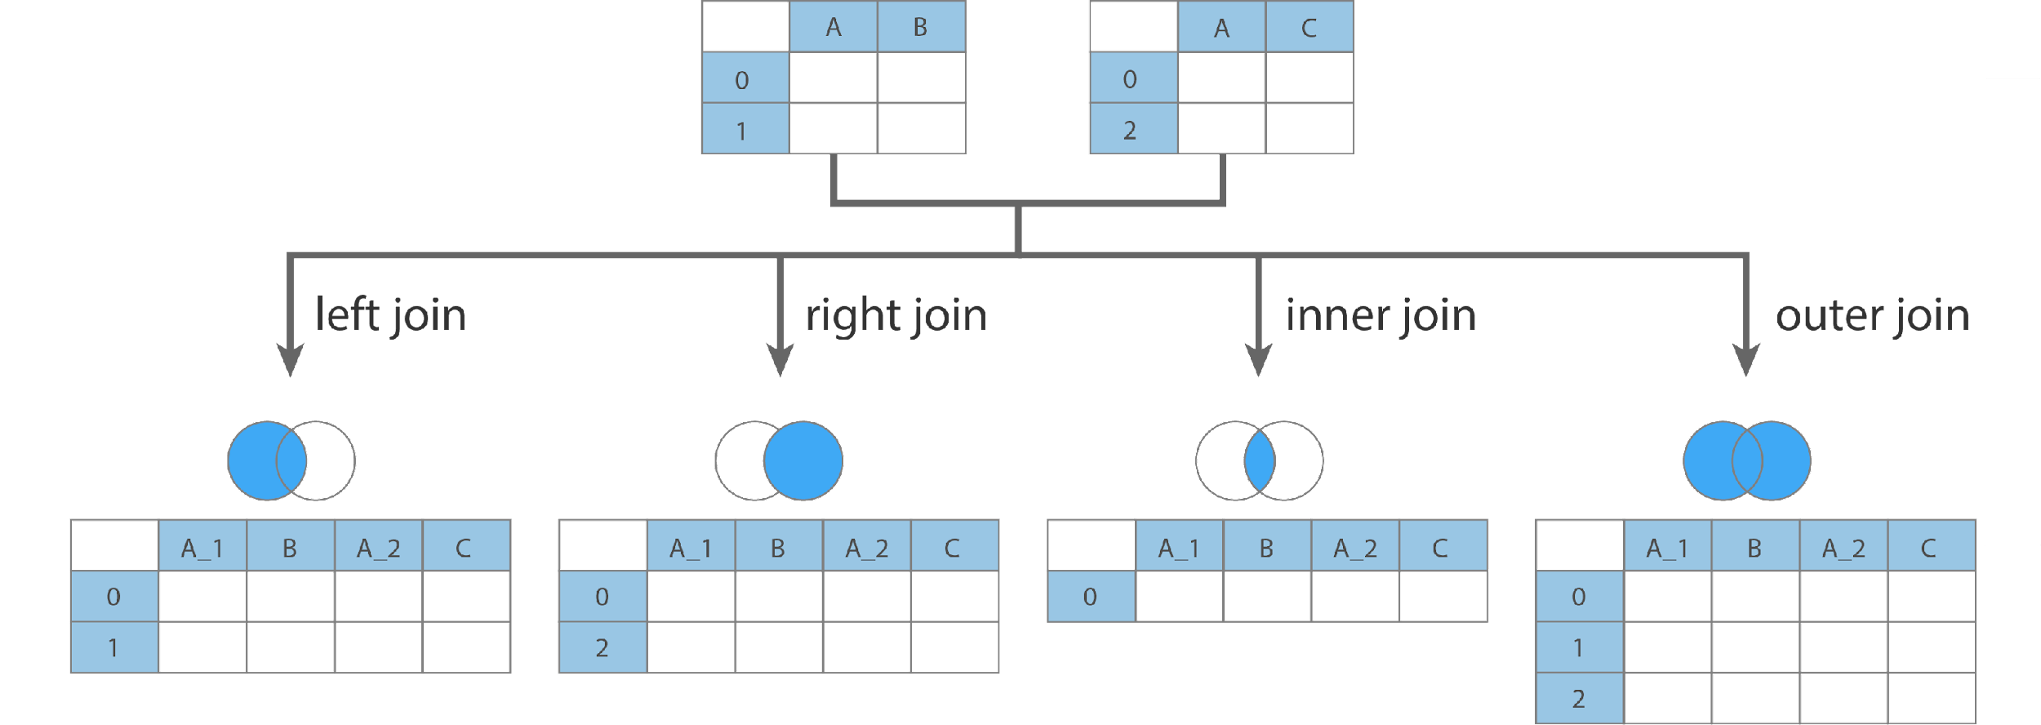
Tipos de Join básicos
Enriquece las observaciones de la izquierda
Enriquece las observaciones de la izquierda
Enriquece los datos comunes a ambos sets
Enriquece (o no) todas las observaciones
‹#›
Notes:
left: Agregando a las ventas de un período los datos de los clientes
right: Buscando los clientes que tuvieron ventas
inner: Buscando los clientes que compraron en las ventas de dos tiendas
outer: Juntar las ventas de productos por cliente en dos tiendas

Slide 12
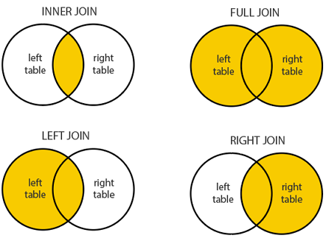
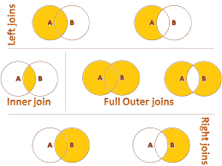
Tipos de Join extendidos
‹#›

Slide 13
Comandos para desarrollar las operaciones
Comandos en Pandas
Sobre columnas
Sobre ambos ejes
Sobre filas
Join
Merge
Concat
Append
‹#›

Slide 14
Comando .join
Join
DataFrame.join(self, other, on=None, how='left', lsuffix='', rsuffix='', sort=False)
Esta es una de las funciones de join con menos parámetros de control.
Combina todas las columnas de las dos tablas con las columnas comunes renombradas con los sufijos definidos como lsuffix (para la izquierda) y rsuffix (para la derecha).
La forma en que se combinan las filas de las dos tablas se define por el parámetro how.
Más información sobre la función en el link.
‹#›
Notes:
Among the three DataFrame operations, join allows the lowest level of control. It will combine all the columns from the two tables, with the common columns renamed with the defined lsuffix and rsuffix. The way that rows from the two tables are combined is defined by how.

Slide 15
Comando .merge
Merge
DataFrame.merge(self, right, how='inner', on=None, left_on=None, right_on=None, left_index=False, right_index=False, sort=False, suffixes=('_x', '_y'), copy=True, indicator=False, validate=None)
La función merge combina todas las columnas de las dos tablas, con las columnas comunes renombradas con los sufijos definidos. Además, proporciona tres opciones para hacer el join:
Usar parámetro on = NOMBRE DE LA COLUMNA, aquí la columna dada debe ser la columna común en ambas tablas.
Usar left_on = COLUMN NAME y right_on = COLUMN NAME, y permite alinear las dos tablas usando dos columnas diferentes.
Usar left_index = True y right_index = True y las dos tablas se alinean según su índice.
Más información sobre la función en el link.
‹#›
Notes:
Merge combines all the columns from the two tables, with the common columns renamed with the defined suffixes.
However, merge provides three ways of flexible control over row-wise alignment.
The first way is to use on = COLUMN NAME, here the given column must be the common column in both tables.
The second way is to use left_on = COLUMN NAME and right_on = COLUMN NAME , and it allows to align the two tables using two different columns.
The third way is to use left_index = True and right_index = True, and the two tables are aligned based on their index.

Slide 16
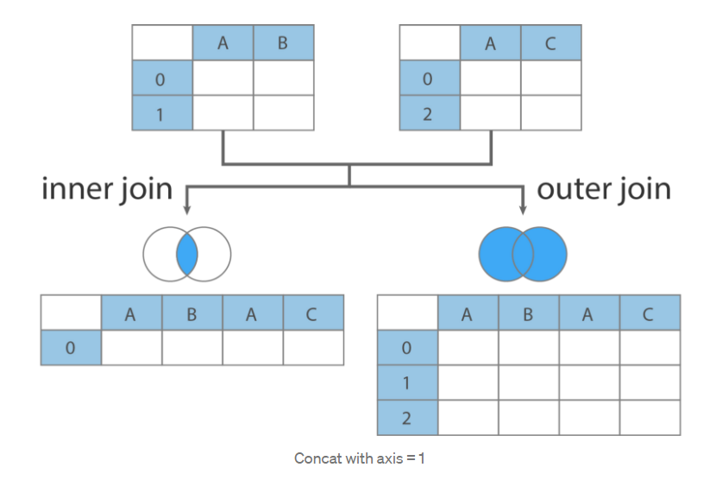
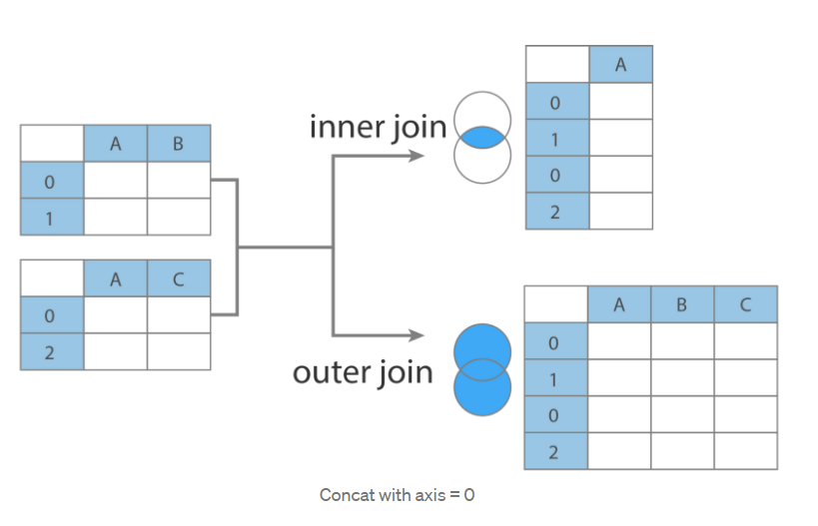
Comando .concat
Concat
pandas.concat(objs, axis=0, join='outer', join_axes=None, ignore_index=False, keys=None, levels=None, names=None, verify_integrity=False, sort=None, copy=True)
A diferencia de join y merge, que por defecto operan en columnas, concat puede definir si operar en columnas o filas
Más información sobre la función en el link.
‹#›
Notes:
Different from join and merge, which by default operate on columns, concat can define whether to operate on columns or rows

Slide 17
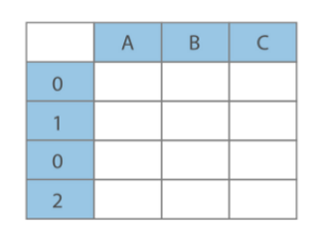
Comando .append
Append
DataFrame.append(other, ignore_index=False, verify_integrity=False, sort=False)
Agrega filas de other al final del dataframe original, devolviendo un nuevo objeto.
Las columnas en other que no están en el dataframe original se agregan como columnas nuevas.
Más información sobre la función en el link.
‹#›
Notes:
Append rows of other to the end of caller, returning a new object.
Columns in other that are not in the caller are added as new columns.

Slide 18
Para agregar diapositivas nuevas, siempre duplicar la segunda diapo.
Consideraciones de operaciones entre datasets

Slide 19
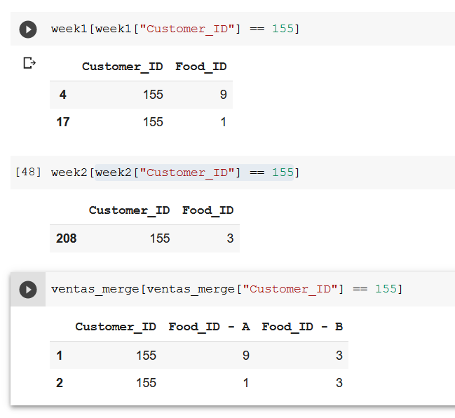
No perder de vista que buscamos con la operación
Quizás este no sea el resultado que estamos esperando al realizar un Join.
Debemos planificar la operación y verificar que el resultado sea el esperado.
‹#›

Slide 20
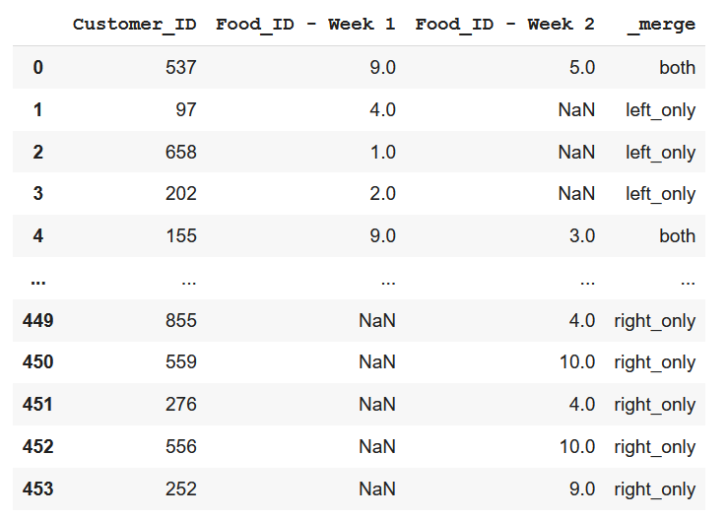
Utilizar Indicator = True en .merge()
‹#›

Slide 21
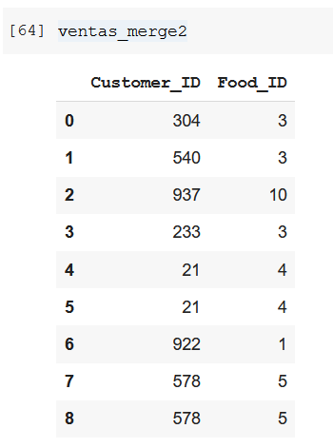
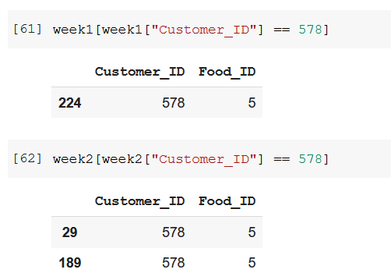
Observemos en este join que sucede con el cliente 578
‹#›

